Slide 1
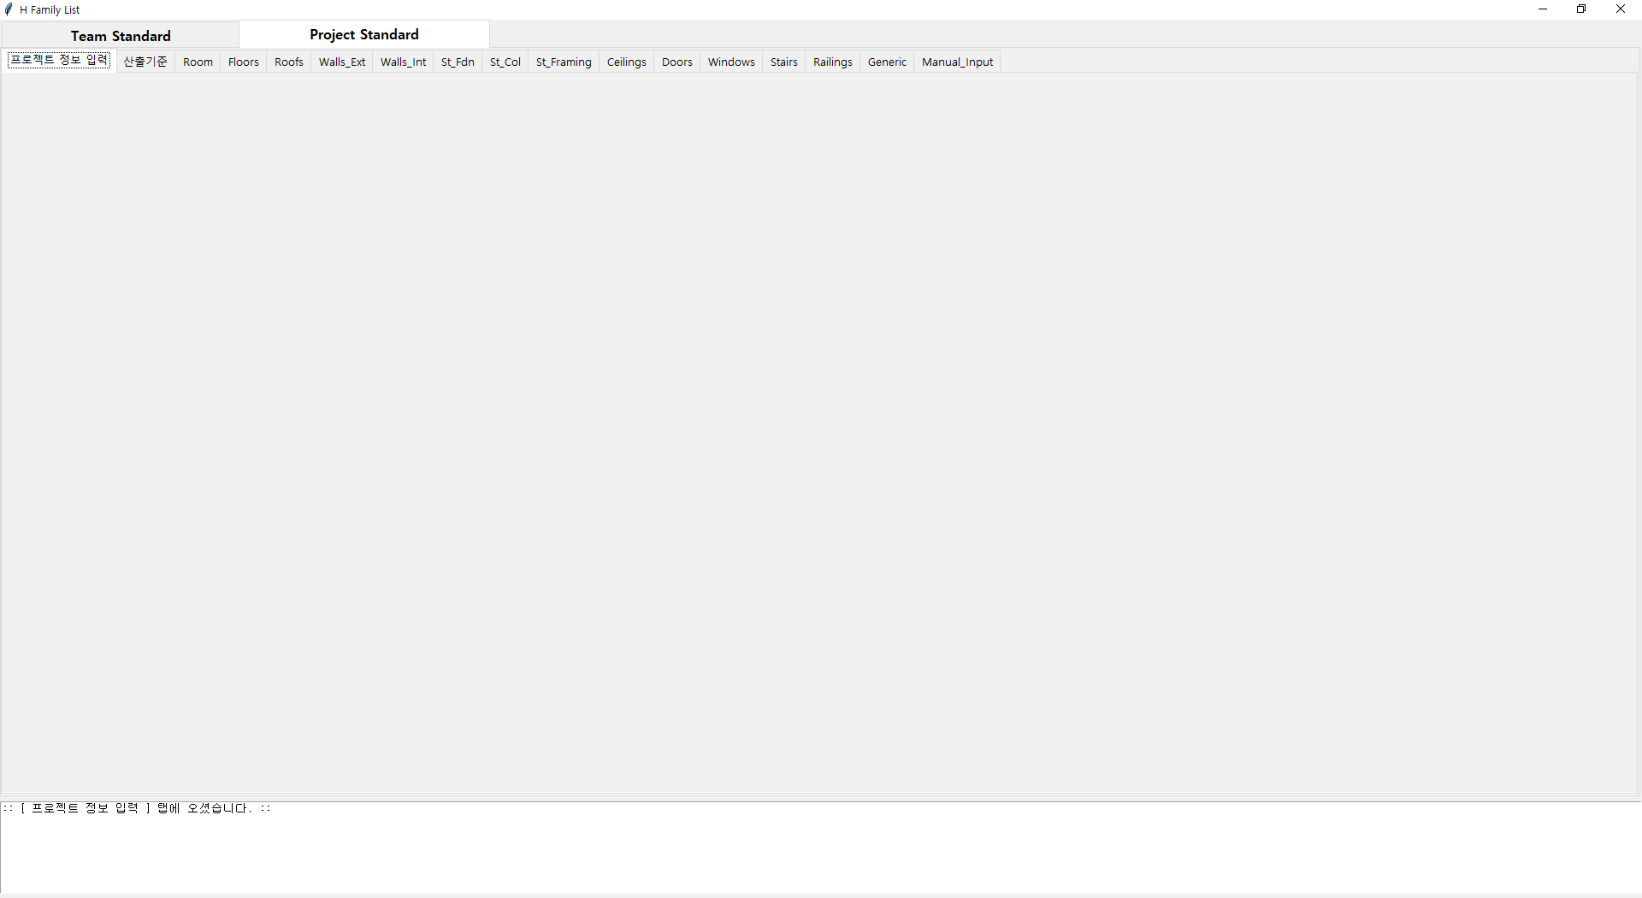
Project Name or Brief
Selected Building : STB
HGEN
Room List
Building List
room1
room2
room3
room4
room5
room6
room7
room8
room9
room10
room11
room12
STB
CCB
WTB
save
save

Slide 2
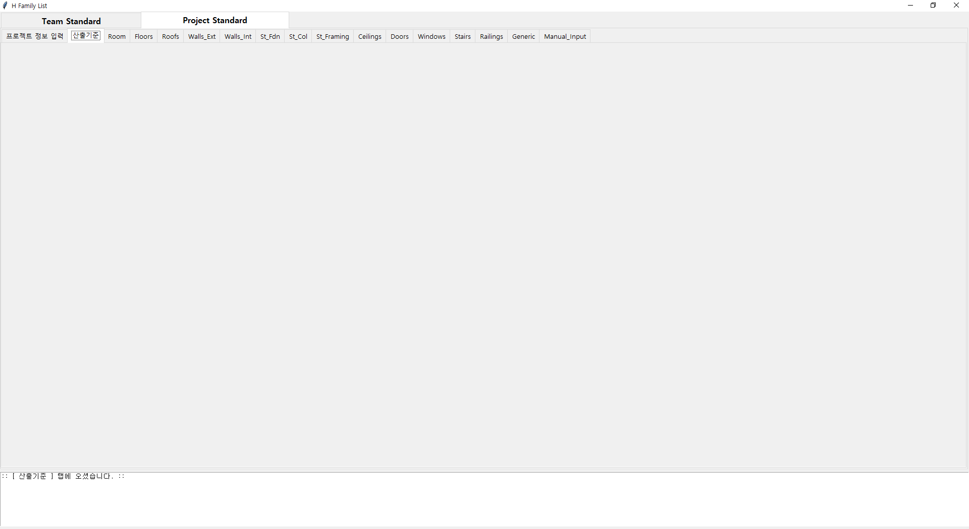
공통 입력
Earth Work
Steel Work
add
del
add
del
항목 | 입력값 | 단위 | 비고
Lean 두께 | 0.1 | M
Base 두께 | 0.15 | M
SubBase 두께 | 0.15 | M
ExtraExcavation 두께 | 0.1 | M
토량환산계수 | 1.15
Lean 돌출길이 | 0.1 | M
터파기 여유폭 | 0.2 | M
지하수위 | -1 | M | (GL 을 기준으로 음수로 작성)
항목 | 입력값 | 단위 | 비고
 | 단위중량 기준 ( KG/M )
Extra Heavy Steel | 200
Heavy Steel | 90
Medium Steel
Light Steel | 30
Extra Light Steel | 10

Slide 3
공통 입력
Category
Selected: St_Fdn
Selected: SF-Q0
Qty Calc Type Tag
모델 Parameter
행 추가
행 삭제
Room
Floors
Roofs
Walls
St_Fdn
St_col
St_Framing
Ceilings
Doors
Windows
Stairs
Railings
Generic
SF-Q0
SF-Q1
SF-Q2
SF-Q2A
SF-Q3
SF-Q4
SF-Q5
SF-Q6
항목 | 산출수식 약자 | Parameter | 단위 | 비고
기초판 체적 | V
기초 폭 | W
기초 깊이 | D
기초 두께 | T
add
del
수동 입력값
행 추가
행 삭제
항목 | 산출수식 약자 | 수동입력값 | 단위 | 비고 | 공통입력사용
기초철근비 | RE | 0.12
Pedestal폭1 | PC | 0.45
Pedestal폭2 | PD | 0.45
Lean 두께 | C1
Base 두께 | C2
SubBase두께 | C3
save

